Slide 1
PREPOSITONS OF PLACE

Slide 2
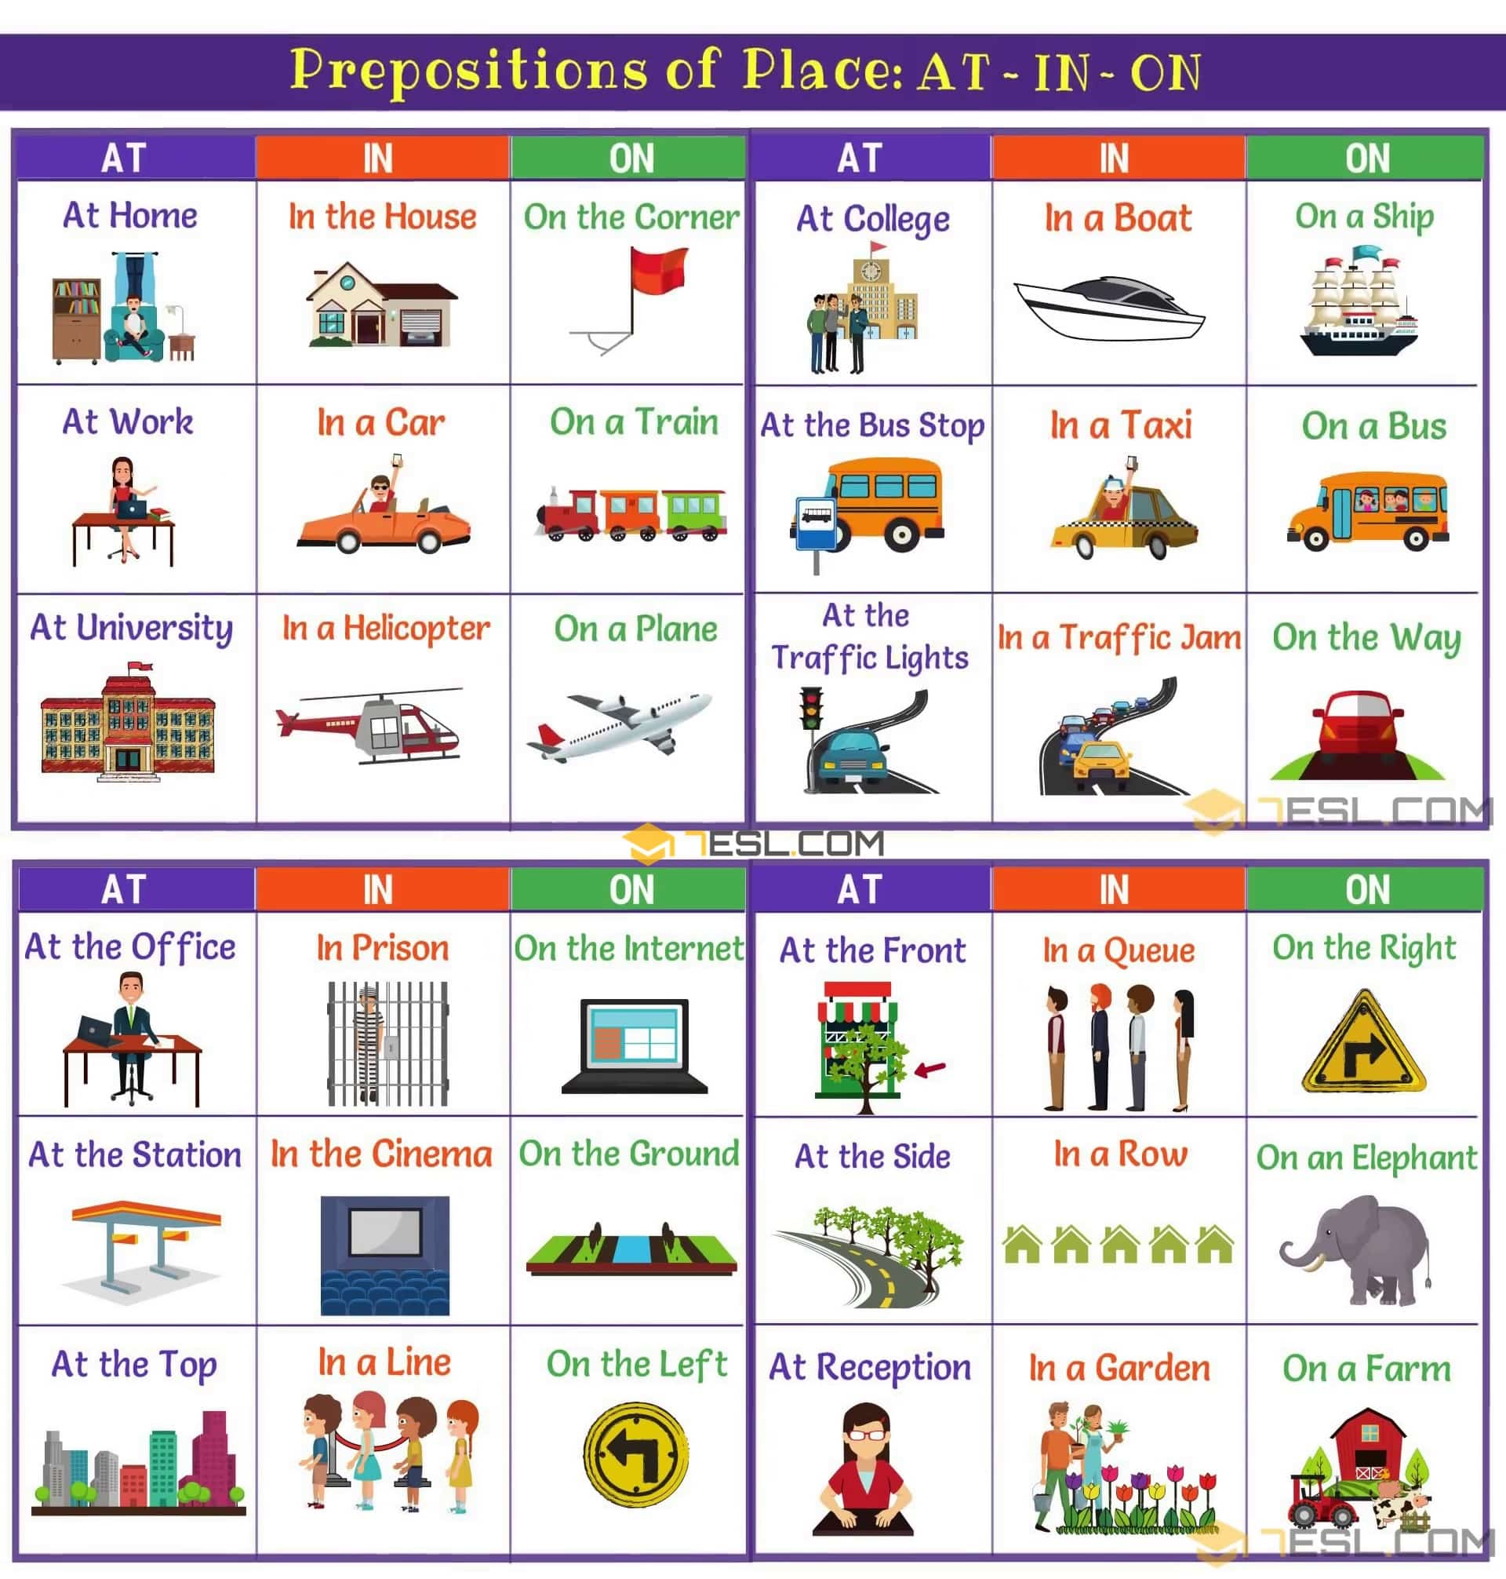
AT: Σε κάποιο σημείο, τόπο
IN: μέσα σε χώρο ή τόπο που έχει κάποια όρια (park)
ON: πάνω ή πάνω σε γραμμή (lake, street) ή ηλεκτρικά ή ηλεκτρονικά μέσα (on the phone)

Slide 3
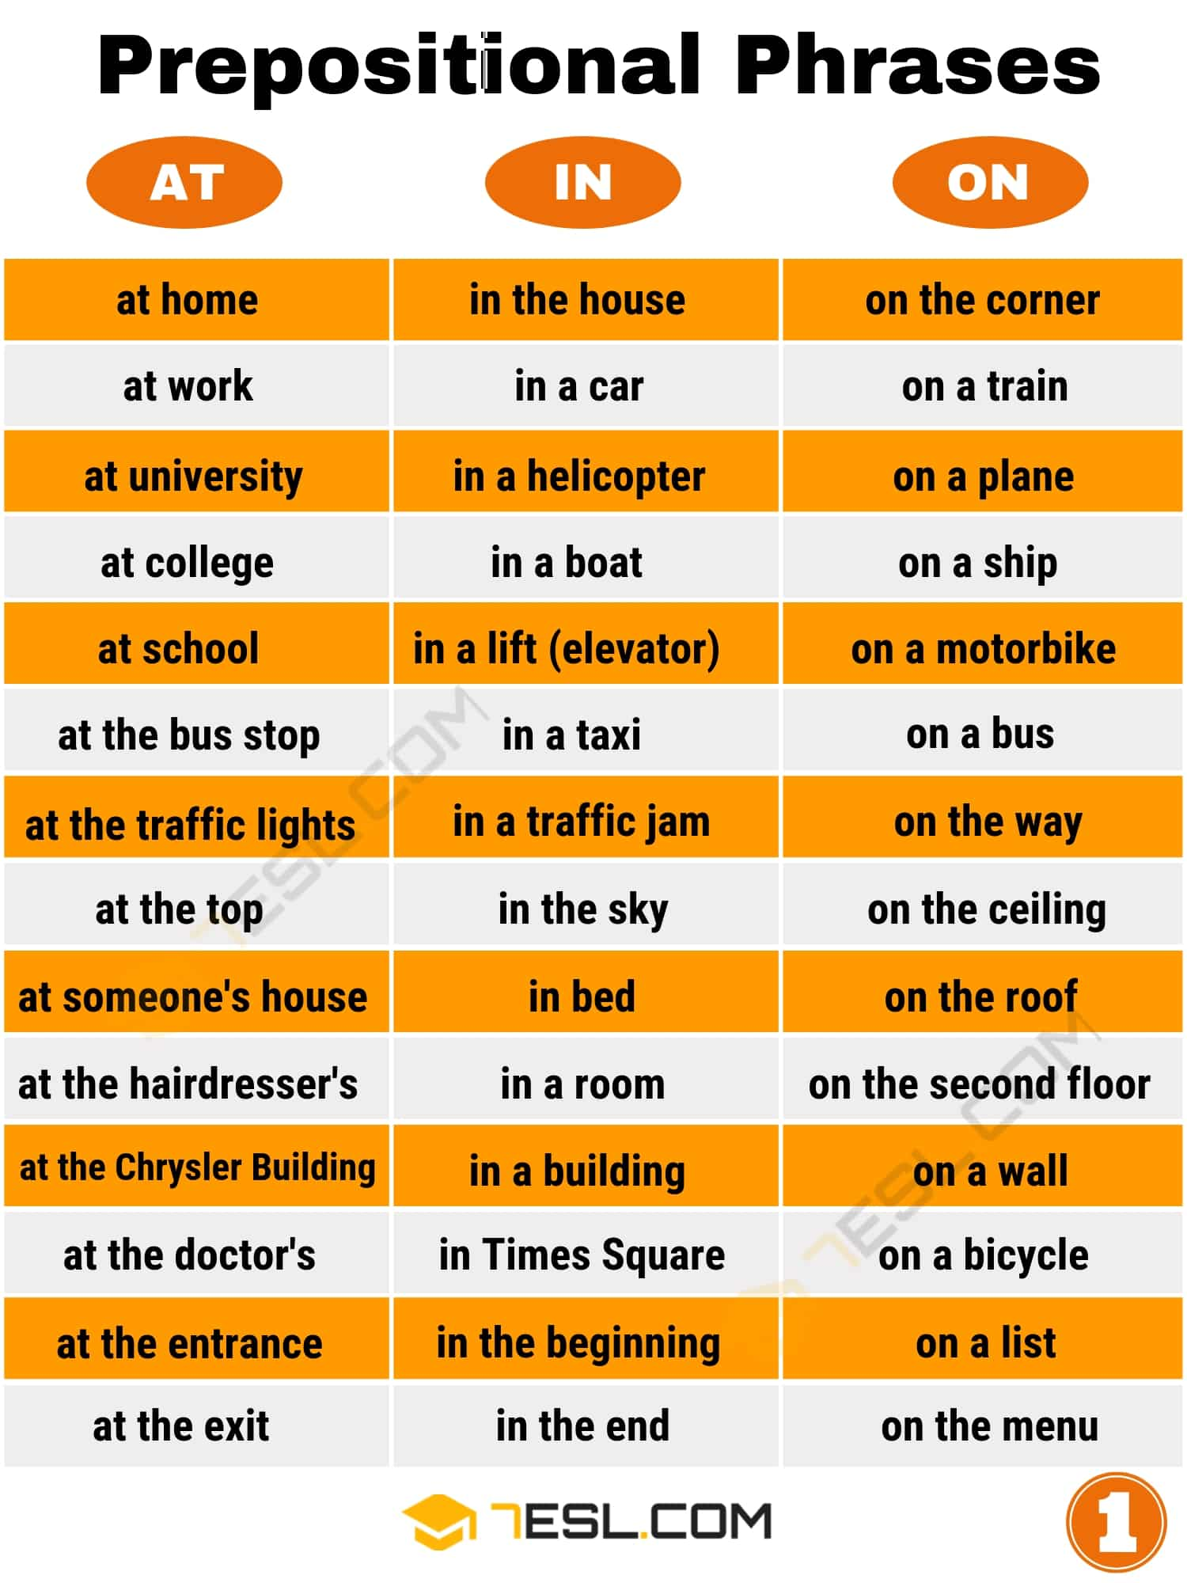

Slide 4
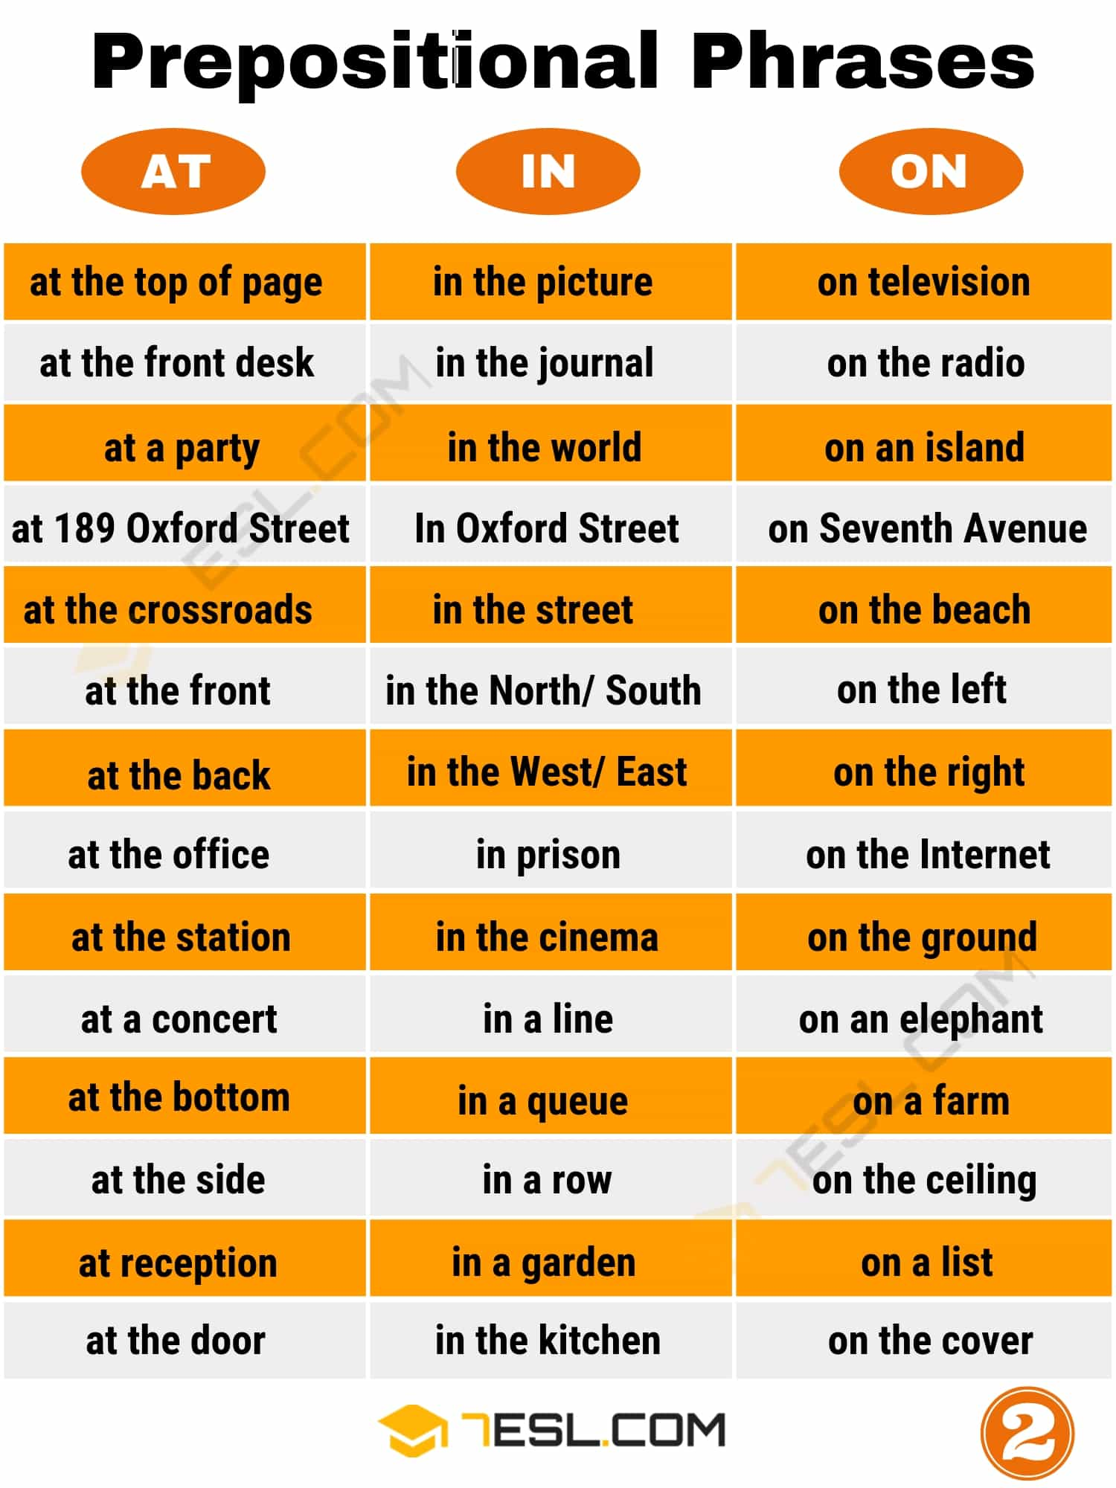

Slide 5
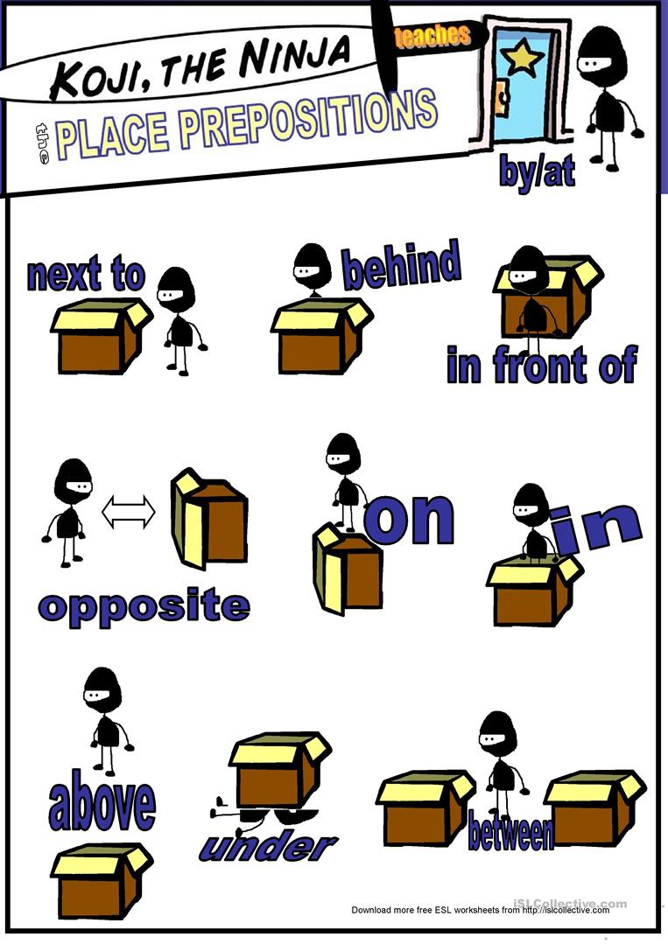
Beside/next to=Δίπλα
By=δίπλα
Opposite=απέναντι
Near=κοντά
Behind=πίσω από
In front of=μπροστά από
Between=ανάμεσα
Above= πάνω από ( plane, painting)
Below= κάτω από

Slide 6
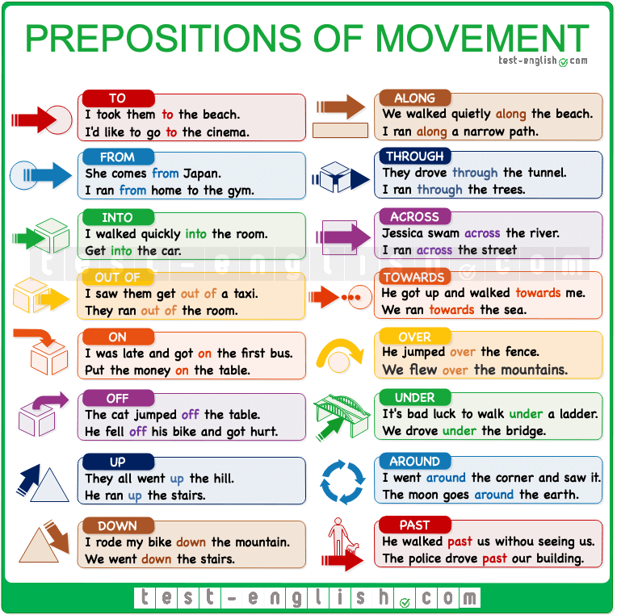
ΠΡΟΘΕΣΕΙΣ ΠΟΥ ΔΕΙΧΝΟΥΝ ΚΙΝΗΣΗ
To=προς
Towards=με κατεύθυνση προς
From=από
Off= από (πτώση)
Up=προς τα πάνω
Down=προς τα κάτω
Over= πάνω από
Along= κατά μήκος
Across=απέναντι
Through=μέσα από
Around=γύρω

